Slide 1

实验一 手写数字识别
汇报人：蒲 尧

Slide 2


目录
1
实验目的
2
实验要求
CONTENTS
实验原理
3
4
实验工具
5
实验步骤
6
实验结果

Slide 3
实验目的
1.掌握卷积神经网络基本原理；
2.掌握PyTorch（或其他框架）的基本用法以及构建卷积网络的基本操作；
3.了解PyTorch（或其他框架）在GPU上的使用方法。

Slide 4
实验要求
1.搭建PyTorch（或其他框架）环境；
2.构建一个规范的卷积神经网络结构；
3.在MNIST手写数字数据集上进行训练和评估，实现测试集准确率达到98%及以上；
4.按规定时间在课程网站提交实验报告、代码以及PPT。

Slide 5
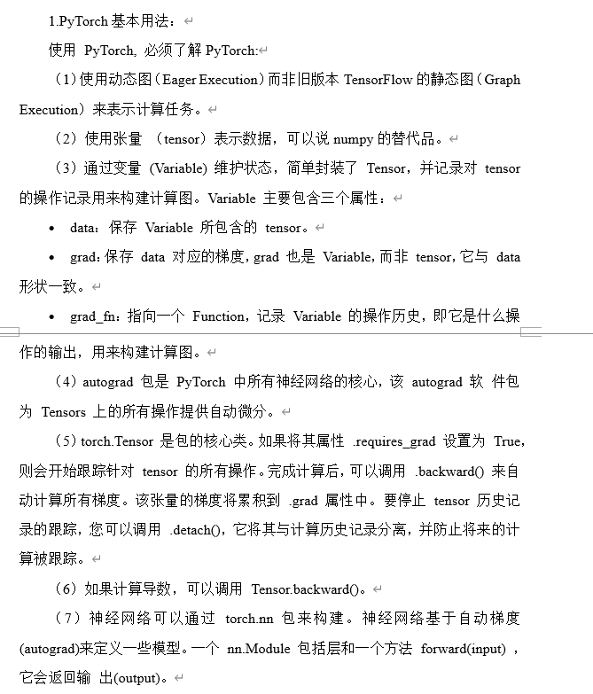
实验原理

Slide 6
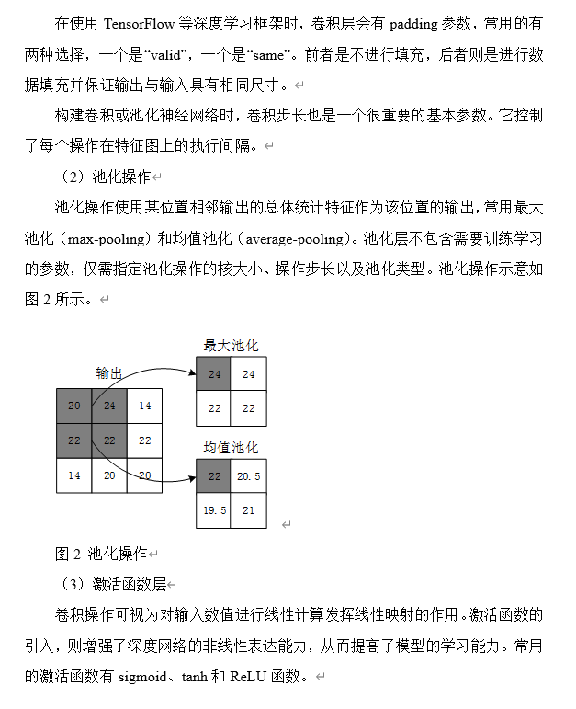
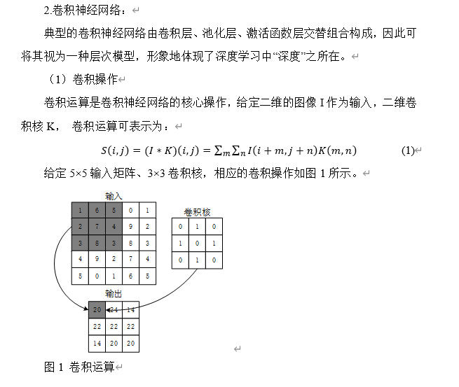
实验原理

Slide 7
实验工具
1.工具
PyCharm、PyTorch
（下载地址及相关介绍：https://www.jetbrains.com/pycharm/ ，https://pytorch.org/ ）
2.数据集
MNIST手写数字数据集
（下载地址及相关介绍：http://yann.lecun.com/exdb/mnist/ ）

Slide 8
实验步骤
1.安装实验环境，包括PyCharm、PyTorch，如果使用GPU版本还需要安装cuda、cudnn；
2.下载MNIST手写数字数据集；
3.编辑代码

Slide 9
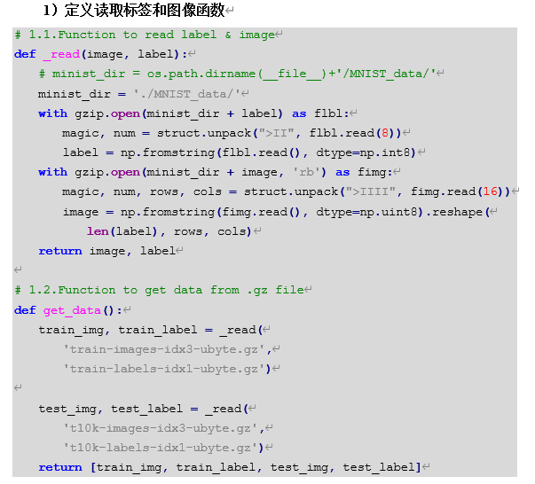
实验步骤

Slide 10
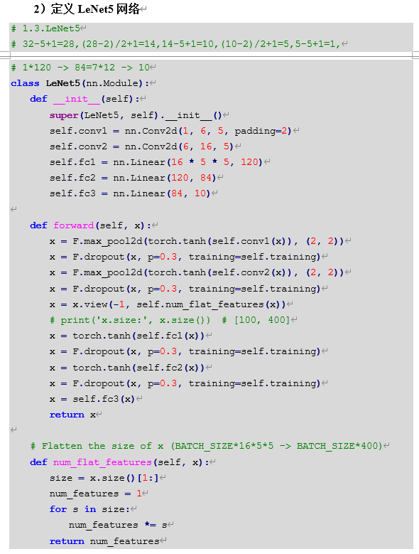
实验步骤

Slide 11
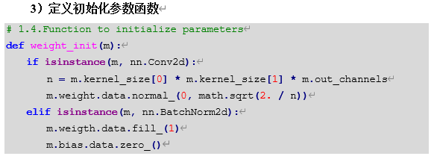
实验步骤

Slide 12
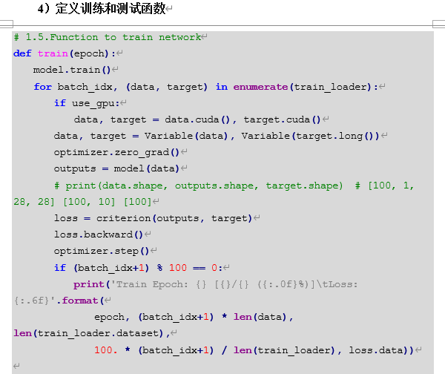
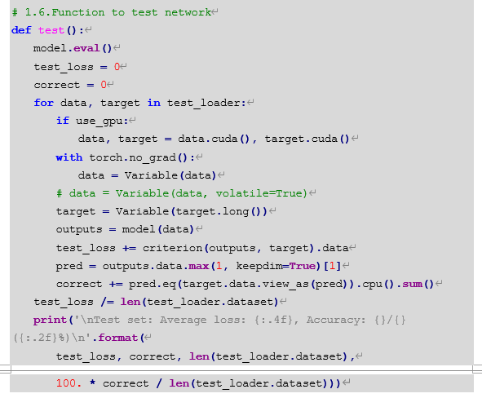
实验步骤

Slide 13
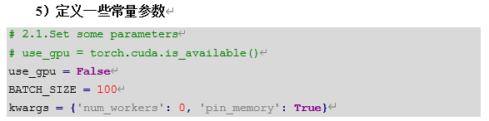
实验步骤

Slide 14
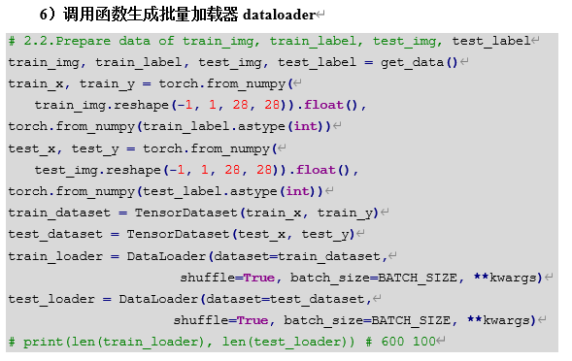
实验步骤

Slide 15
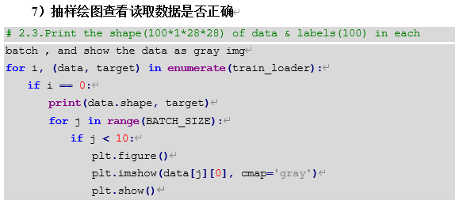
实验步骤

Slide 16
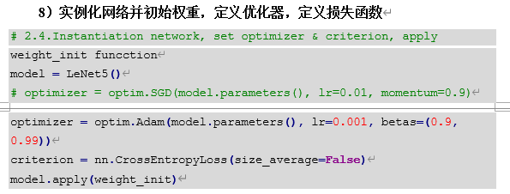
实验步骤

Slide 17
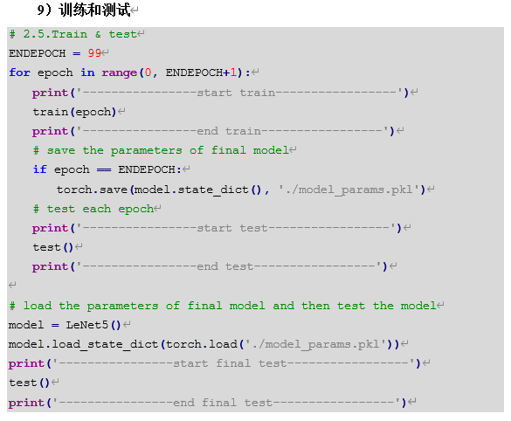
实验步骤

Slide 18
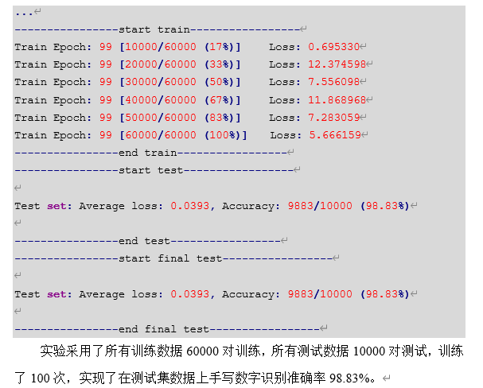
实验结果

Slide 19



